Slide 1

LG 부트캠프 10기
프로젝트 중간 발표
Sound Maker
Linux System 반 6팀 브레멘 합창단
이윤성, 공하영, 안설령, 문명석

Slide 2



프로젝트 소개
개발 목표
프로젝트 진행 상황

Slide 3
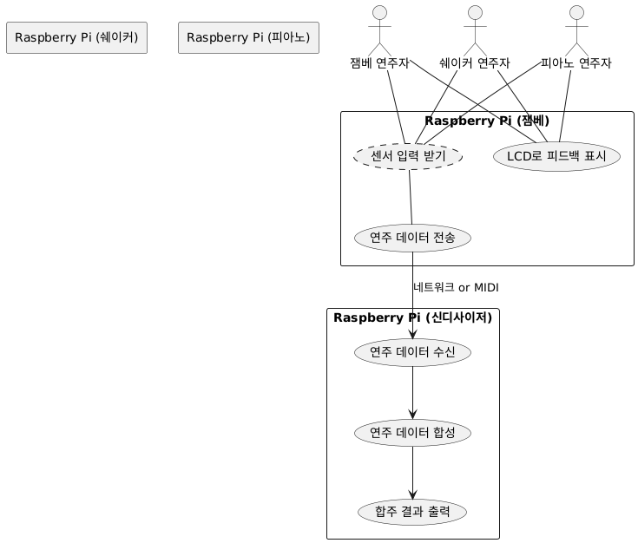
1. 프로젝트 소개
Sound Maker
"누구나 악기가 되고, 모두가 연주자가 되는 세상, Sound Maker와 함께 시작하세요!"
다중 센서를 활용한 개인 맞춤형 연주기기
네트워크 최적화를 통한 지연 없는 합주
매끄러운 사운드 합성을 통한 소형 신디사이저

Slide 4
2. 개발 목표
개발 목표
“소형 악기 및 신디사이저와 연동하여 합주가 가능한 기기"
피아노 ✅ 250701
피아노 + 네트워크 + 최신 커널 + Accelerometer DD ✅ 250702
피아노 + 네트워크 + 최신 커널 + Accelerometer DD + 합주
피아노 + 네트워크 + 최신 커널 + Accelerometer DD + 합주 + 쉐이커
피아노 + 네트워크 + 최신 커널 + Accelerometer DD + 합주 + 쉐이커 + 드럼 + EQ

Slide 5
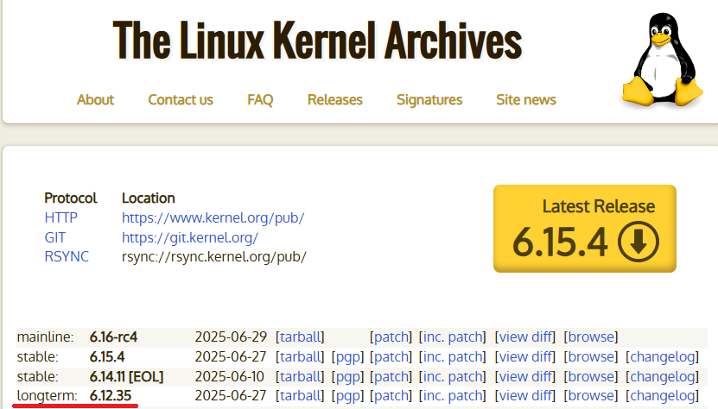
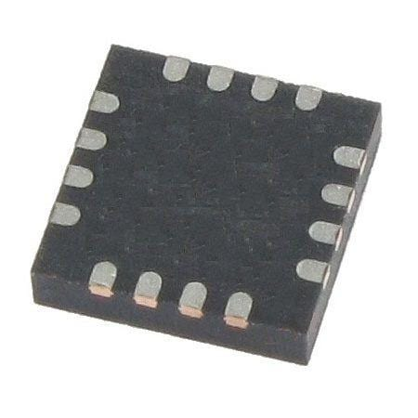
3. 프로젝트 진행 상황
DD 및 커널
신규 커널 적용 (v6.6.17 → v6.12.35)
보안 및 취약점 패치 강화
v6.6~v6.12 사이에 수십 건의 보안 취약점(CVE)이 패치
하드웨어 지원 확대
특히 ARM 아키텍처, RISC-V 등 새로운 플랫폼에 대한 지원과 성능 개선
파일 시스템 및 I/O 성능 개선
Btrfs, EXT4, XFS 등 주요 파일 시스템에서 성능 개선과 데이터 무결성 강화
Device Driver
Accelerometer (LIS302DL)
센서에 충격 감지 시 IRQ 발생
젬베와 같은 타악기 사용 시 활용 가능

Slide 6
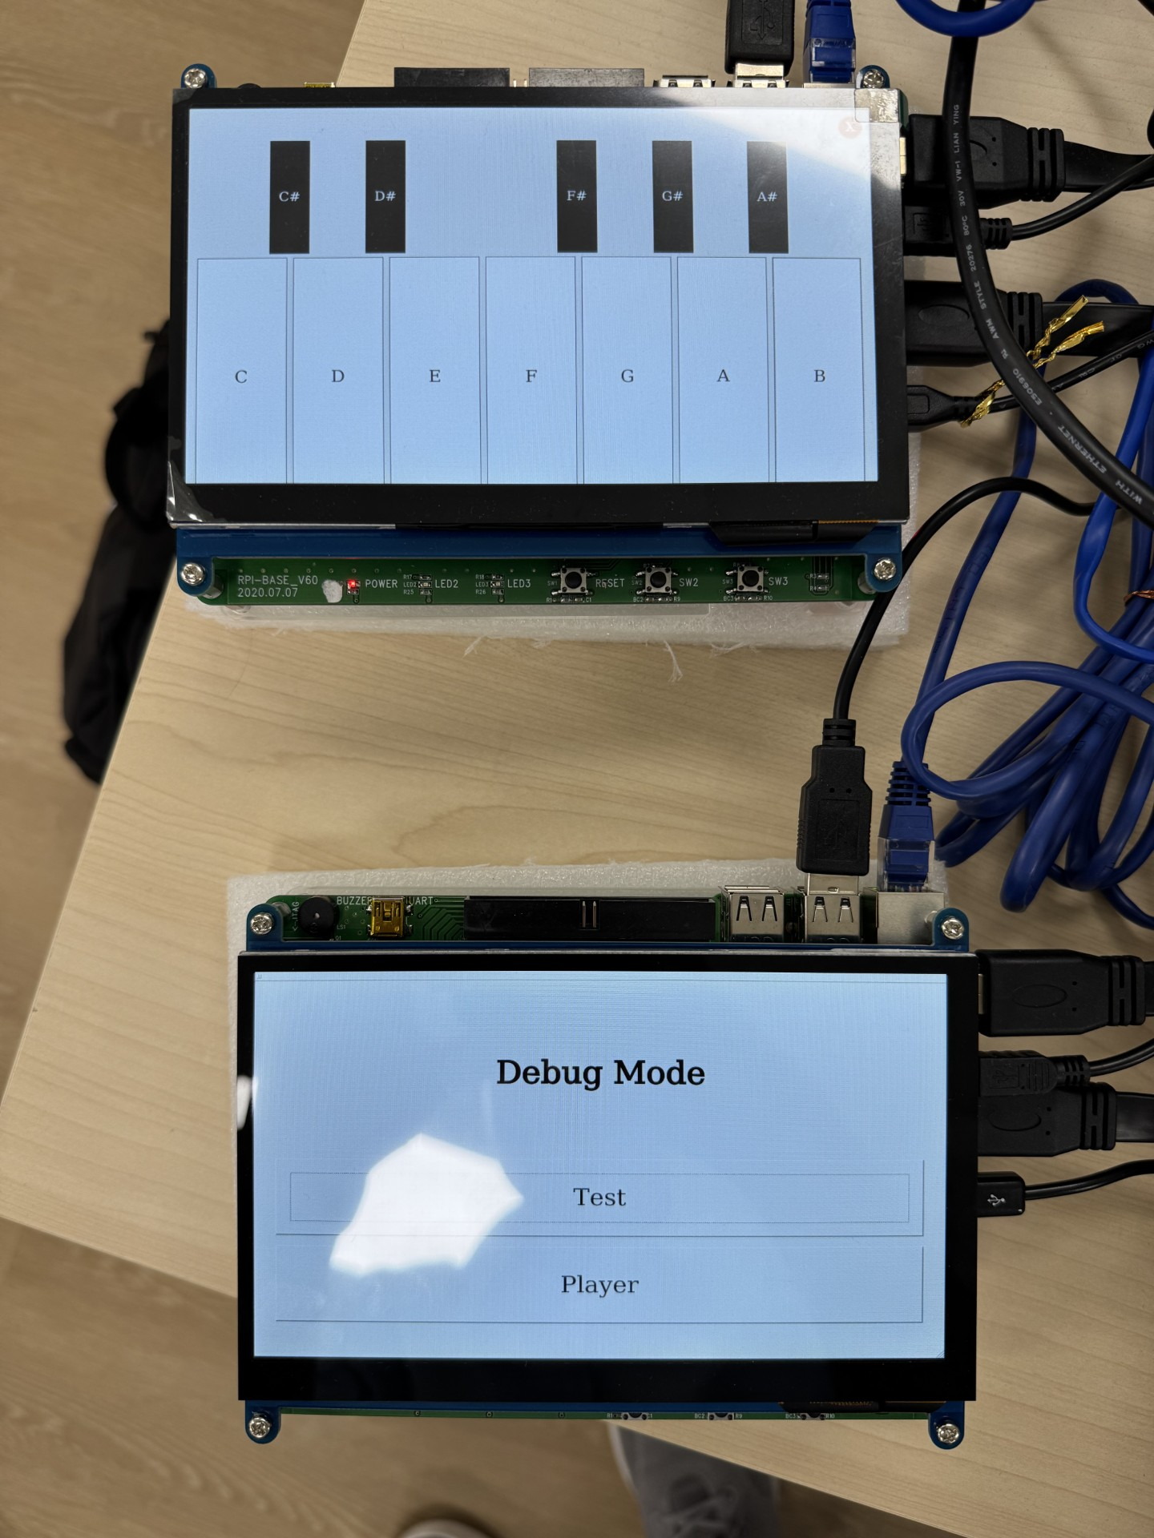
3. 프로젝트 진행 상황
GUI
QT 기반 피아노 UI 구현
네트워크
UDP Socket 활용한 디바이스 간 통신 구현 완료

Slide 7

3. 프로젝트 진행 상황
오디오 Data 처리
피아노 오디오 소스 포맷: AIFF → PCM(FFMPEG)
구현 목표 달성률 (60%)
터치 시 맵핑된 음원 재생
Delay 2 sec → 0.5 sec로 감소 (추후 보완예정)
추후 목표
네트워크 연결 후 악기 UI(입력 디바이스) → PC → 출력 디바이스에서 정해진 음 재생
2개 이상의 입력 디바이스 연결 시 Sync 문제 해결

Slide 8
감사합니다!

